Slide 1
Игра ZigZag
Гунцев Антон

Slide 2
ZigZag – мегакрутая головоломка, что позволит вам отвлечься от проблем и бытовых неурядиц, и при этом прекрасно провести время. Геймплей очень простой, выполненный в стиле современного минимализма. Это и хорошо – ничего не будет отвлекать вас от управления процессом. Точность движений имеет здесь первостепенное значение, ведь вам поручено прокатить шарик по ровной поверхности, которая, извиваясь как змея, ведёт к финишу. Важно, чтобы мячик не упал с этой своеобразной дорожки, иначе придётся начинать с самого начала. Игра ZigZag гарантирует вам массу впечатлений. Несмотря на кажущуюся примитивность, эмоции тут аж зашкаливают. Не упустите шанс проверить свои возможности и стать лучшим!

Slide 3
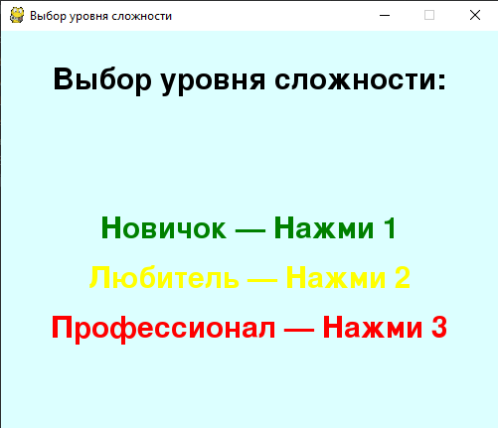
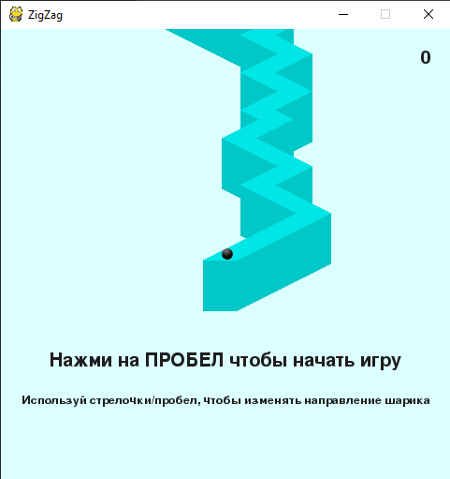
Основной интерфейс:

Slide 4
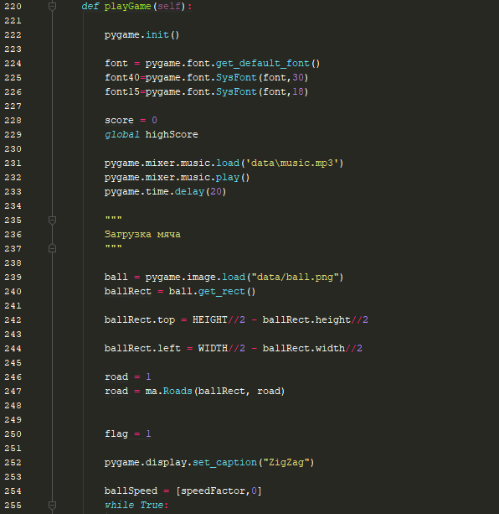
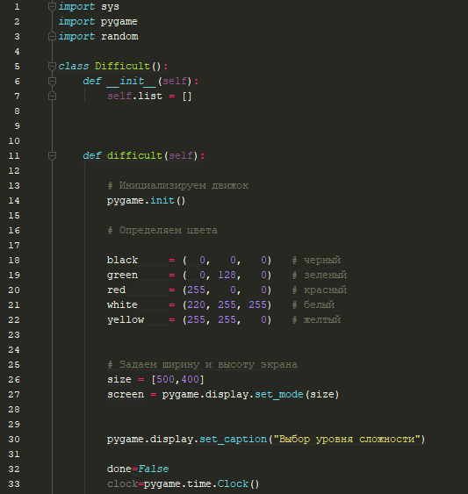
Реализация:
Код состоит из подключения всех модулей, двух классов, и множества функций

Slide 5
Планы:
Улучшение дизайна
Добавление новых режимов игры
Улучшение оптимизации
Сделать игру на всех платформах

